Slide 1
第5章 誤差逆伝播法
石田研 M1 LU JUANJUAN（リク）

Slide 2
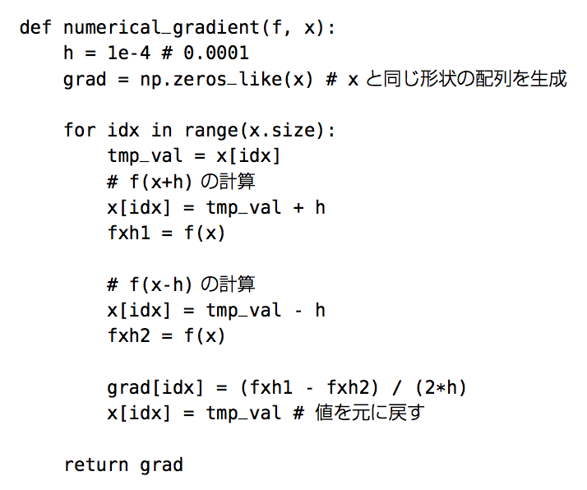
前回数値微分によって勾配を求めた
今回、より効率的な誤差逆伝播法を紹介します。
Notes:
介绍误差逆传播运用的地方。把上一张的问题和方法的图贴出来，然后说这张要介绍另一个方法。
勾配「こうばい」

Slide 3
目次
5.1 計算グラフ
5.2 連鎖率
5.3 逆伝播
5.4 単純なレイヤの実装
5.5 活性化関数レイヤの実装
5.6 Affine／Softmaxレイヤの実装
5.7 誤差逆伝播法の実装
Notes:
連鎖率「れんさりつ」

Slide 4
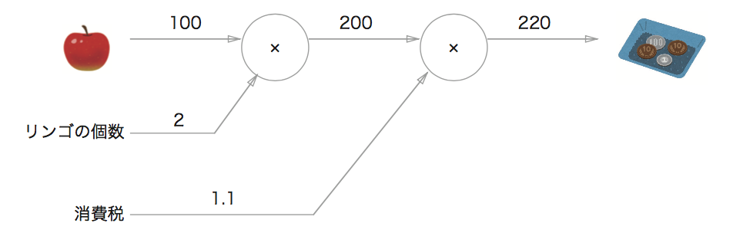
5.1 計算グラフで解く
問題１：太郎くんはスーパーで１個１００円のリンゴを２個買いました。支払い金額を求めなさい。ただし、消費税が１０％適用されるものとします。
この問題にこのような計算グラフができます：

Slide 5
5.1 計算グラフで解く
問題２：太郎くんはスーパーでリンゴを２個、みかんを３個買いました。リンゴは１個１００円、みかんは１個１５０円です。支払い金額を求めなさい。ただし、消費税が１０％適用されるものとします。
この問題の計算グラフはどのように書きますか？

Slide 6
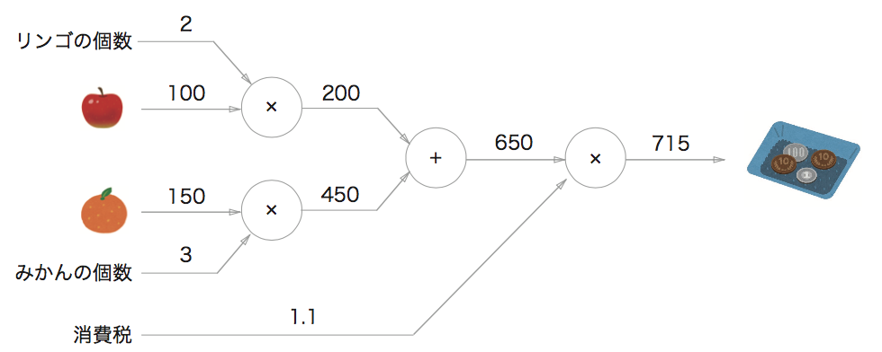
5.1 計算グラフで解く
問題２：太郎くんはスーパーでリンゴを２個、みかんを３個買いました。リンゴは１個１００円、みかんは１個１５０円です。支払い金額を求めなさい。ただし、消費税が１０％適用されるものとします。
この問題の計算グラフはどのように書きますか？

Slide 7
5.1 計算グラフで解く
計算グラフを使って問題を解く流れ：
１、計算グラフを構築する
２、計算グラフ上で計算を左から右へ進める
「計算を左から右へ進める」 順伝播
逆伝播 「計算を右から左へ進める」

Slide 8
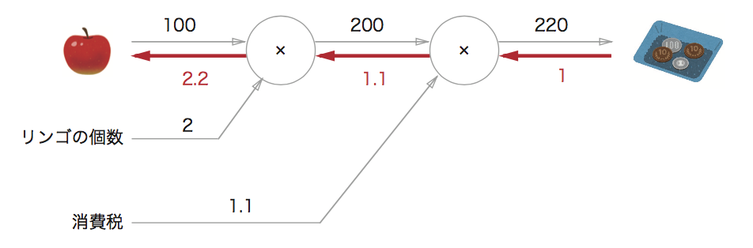

5.1 計算グラフで解く
リンゴの値段がある微小な値だけ増加したら、最終的な金額はその微小な値の2.2倍だけ増えること
問題３：もしリンゴを１個0.9円値上がりしたら、最終的に支払い金額が増加した金額はいくらですか？
(0.9*2.2=1.98円)
これは「リンゴの値段に関する支払金額の微分」を求めることに相当します。
リンゴ数：X
支払金額：L
$$\frac{∂L}{∂X}$$
逆伝播による微分の値を伝播

Slide 9
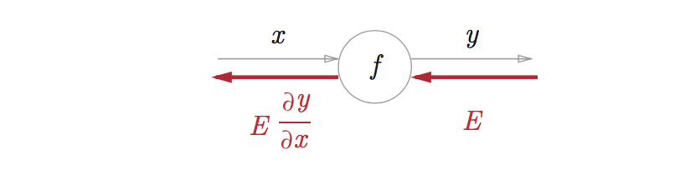
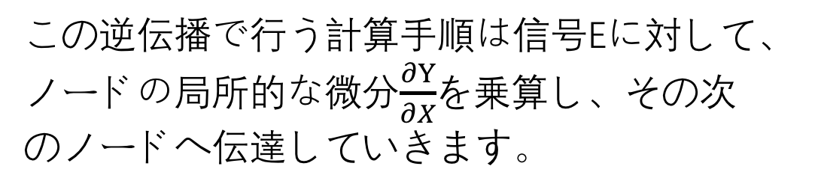
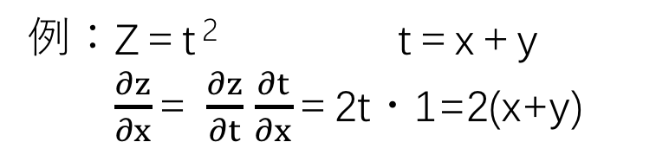
5.2 連鎖率
この逆伝播で行う計算手順は信号Eに対して、ノードの局所的な微分$\frac{∂Y}{∂X}$を乗算し、その次のノードへ伝達していきます。
ある関数が合成関数で表される場合、その合成関数の微分は、合成関数を構成するそれぞれの関数の微分の積によって表すことができる。
連鎖率
例：Z＝t^{２} t＝x＋y
$\frac{∂z}{∂x}$＝ $\frac{∂z}{∂t}$ $\frac{∂t}{∂x}$＝2t・1=2(x+y)

Slide 10

5.2 連鎖率
$\frac{∂z}{∂x}$＝ $\frac{∂z}{∂t}$ $\frac{∂t}{∂x}$＝2t・1=2(x+y)
この式で行った連鎖率の計算を計算グラフで表してみましょう。
２の乗算を「＊＊２」というノードで表す。

Slide 11
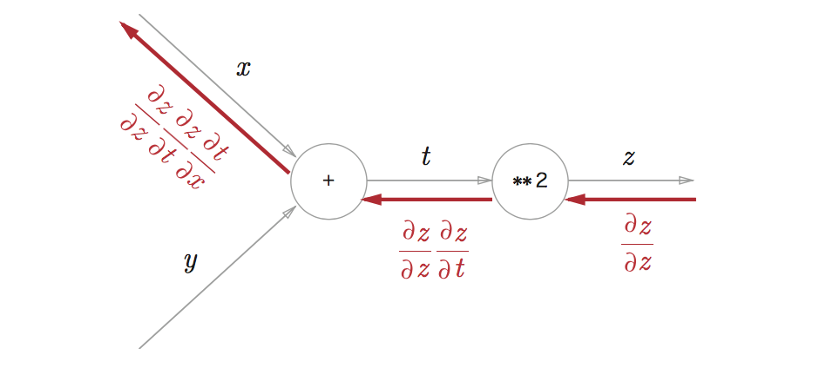

5.2 連鎖率
$\frac{∂z}{∂x}$＝ $\frac{∂z}{∂t}$ $\frac{∂t}{∂x}$＝2t・1=2(x+y)
この式で行った連鎖率の計算を計算グラフで表してみましょう。
２の乗算を「＊＊２」というノードで表す。
これは、連鎖率より、$\frac{∂z}{∂z}$ $\frac{∂z}{∂t}$ $\frac{∂t}{∂x}$＝ $\frac{∂z}{∂x}$が成り立ち、「xに関するzの微分」に対応します。
つまり、逆伝播が行なっていることは、連鎖率の原理から構成されているのです。

Slide 12
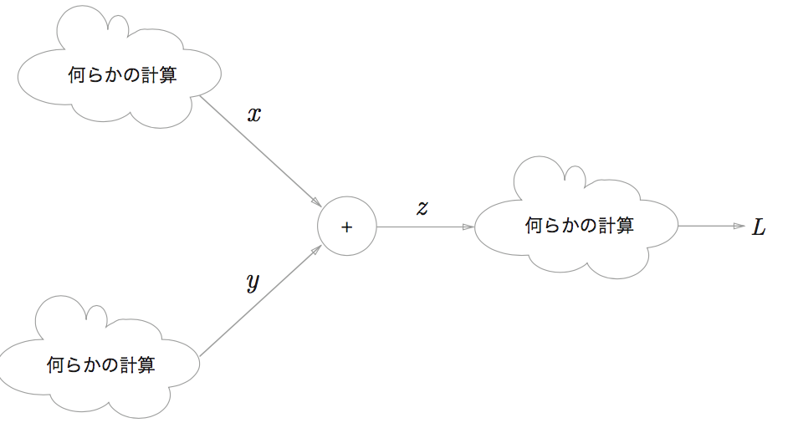
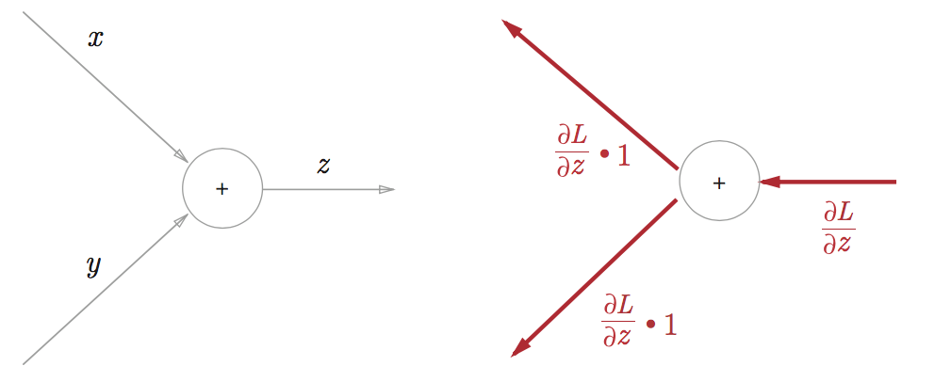
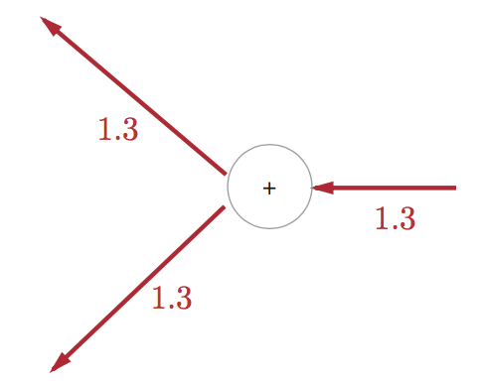

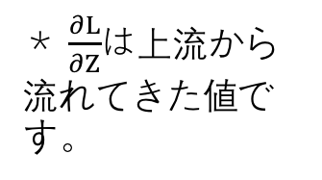
5.3 逆伝播
加算ノードの逆伝播
Z=X+Y
$\frac{∂z}{∂x}$＝1
$\frac{∂z}{∂Y}$=1
例：上流から1.3の値が流れてきたら：
＊ $\frac{∂L}{∂Z}$は上流から流れてきた値です。

Slide 13
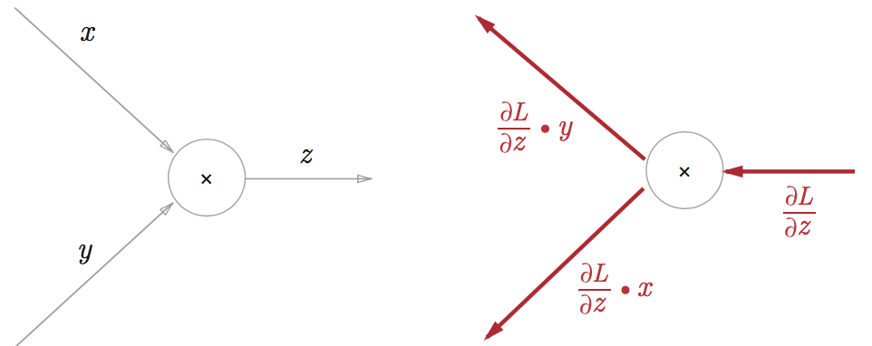
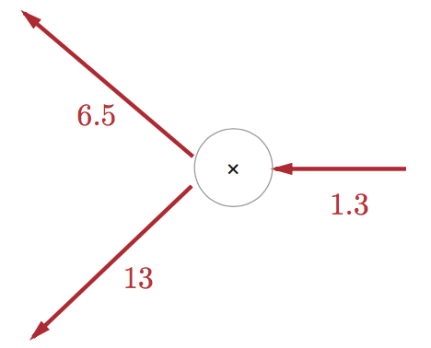

5.3 逆伝播
乗算ノードの逆伝播
Z=XY
$\frac{∂z}{∂x}$＝Y
$\frac{∂z}{∂Y}$=X
例：上流から1.3の値が流れてきたら：

Slide 14
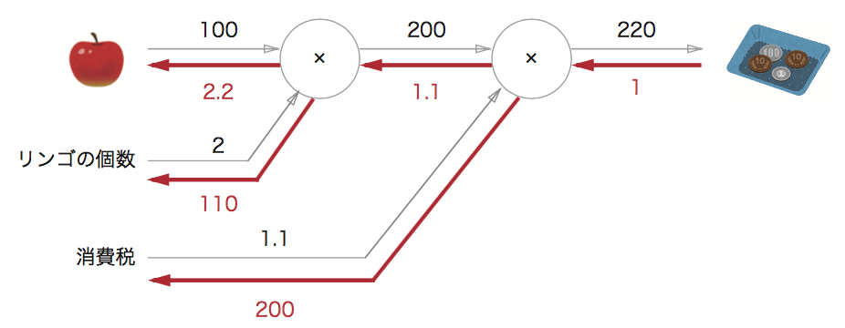
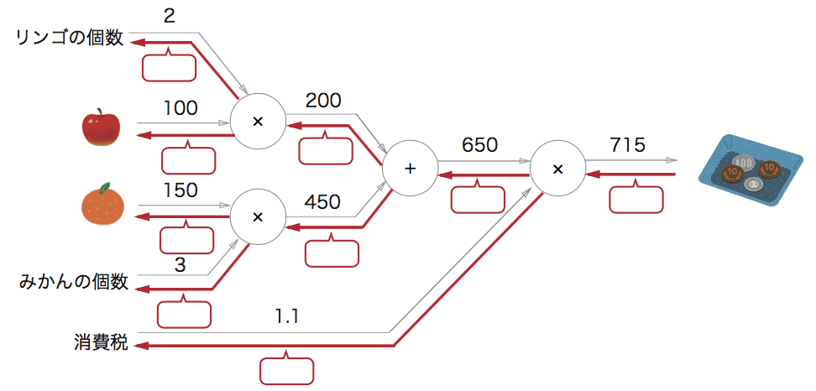
5.3 逆伝播

Slide 15
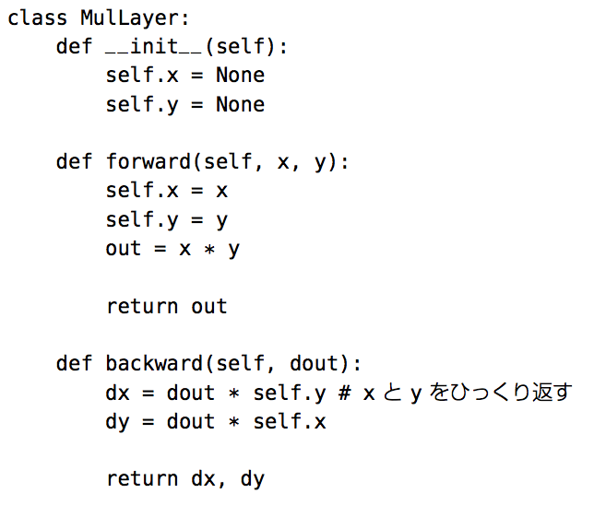
5.4 単純なレイヤの実装
乗算レイヤの実装
#layer…
#forward…
#backward…
この例を実装しましょう
apple=100
apple_num=2
tax=1.1
…

Slide 16
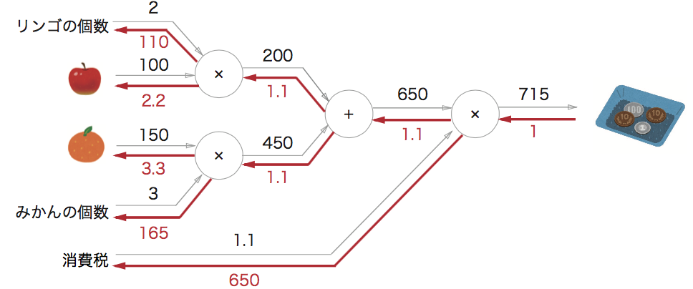
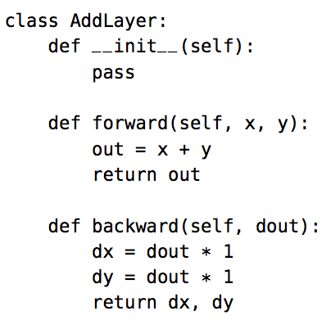
5.4 単純なレイヤの実装
加算レイヤの実装
#layer
…
#forward
…
#backward
…
この例を実装しましょう
apple=100
apple_num=2
orange=150
orange_num=3
tax=1.1
…

